Slide 1
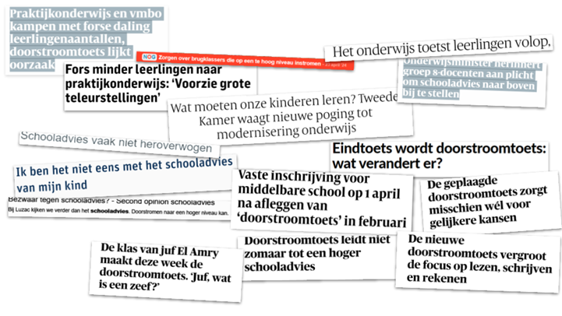
Actualiteit

Slide 2
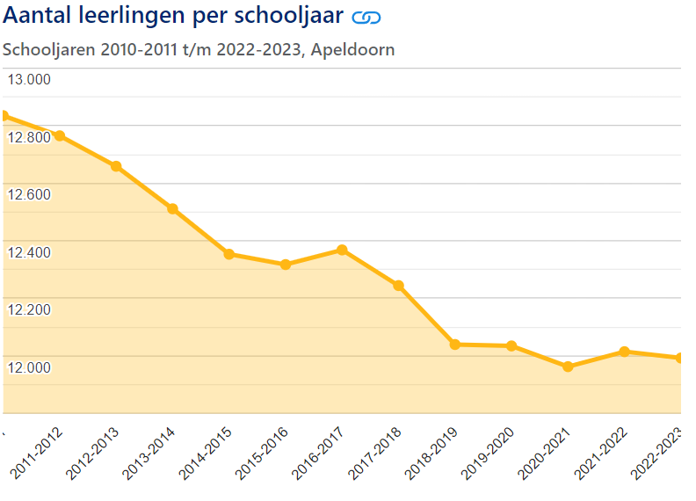
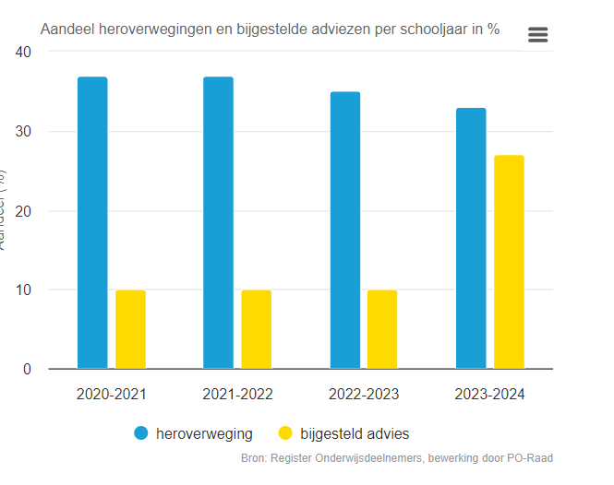
Advisering in cijfers

Slide 3
Advisering in cijfers

Slide 4
Feit of fabel
VO-scholen kunnen eisen stellen aan het basisschooladvies
Fabel
Dit klopt niet. VO-scholen mogen bijvoorbeeld niet aan de basisschool vragen om uitsluitend enkele of dubbele adviezen te geven, het schooladvies aan te passen (zowel naar boven als naar beneden) of extra laag te adviseren.
Notes:
Toelichting:
Het is aan de basisschool welk schooladvies zij besluit te geven. Ook als het gaat om
het geven van een enkelvoudig of dubbel advies. In sommige regio’s zijn afspraken
gemaakt om uitsluitend enkelvoudige (of juist uitsluitend dubbele) schooladviezen
op te stellen. Basisscholen kunnen dan denken dat dubbele (of enkele)
schooladviezen niet zijn toegestaan. Dit is niet juist. Als basisscholen vinden dat een
dubbel (dan wel enkelvoudig) advies het best passende advies is, dan horen zij dit
advies te geven. Op lokaal en regionaal niveau kunnen basisscholen en VO-scholen
wel afspraken maken over hoe het schooladvies tot stand komt en welke gegevens
daarbij worden betrokken. Het gaat dan om afspraken die de basisschool en de VO-
school allebei onderschrijven, en dus niet om het eenzijdig door het voortgezet
onderwijs afdwingen van een toets of eenzijdige afspraken over enkele of dubbele
adviezen. Het is overigens onwenselijk dat er tussen PO en VO afspraken worden
gemaakt waarbij op voorhand het werken met dubbele adviezen wordt uitgesloten.
Wanneer de uitslag van de doorstroomtoets een hoger advies aangeeft dan het
schooladvies, dan moet de basisschool het advies naar boven bijstellen.

Slide 5
Feit of fabel
Basisscholen hebben altijd het recht om zowel enkelvoudige als dubbele adviezen te geven
Feit
Het is aan de basisschool welk schooladvies zij besluit te geven. Ook als het gaat om het geven van een enkelvoudig of dubbel advies
Notes:
Toelichting:
Het is aan de basisschool welk schooladvies zij besluit te geven. Ook als het gaat om
het geven van een enkelvoudig of dubbel advies. In sommige regio’s zijn afspraken
gemaakt om uitsluitend enkelvoudige (of juist uitsluitend dubbele) schooladviezen
op te stellen. Basisscholen kunnen dan denken dat dubbele (of enkele)
schooladviezen niet zijn toegestaan. Dit is niet juist. Als basisscholen vinden dat een
dubbel (dan wel enkelvoudig) advies het best passende advies is, dan horen zij dit
advies te geven. Op lokaal en regionaal niveau kunnen basisscholen en VO-scholen
wel afspraken maken over hoe het schooladvies tot stand komt en welke gegevens
daarbij worden betrokken. Het gaat dan om afspraken die de basisschool en de VO-
school allebei onderschrijven, en dus niet om het eenzijdig door het voortgezet
onderwijs afdwingen van een toets of eenzijdige afspraken over enkele of dubbele
adviezen. Het is overigens onwenselijk dat er tussen PO en VO afspraken worden
gemaakt waarbij op voorhand het werken met dubbele adviezen wordt uitgesloten.
Wanneer de uitslag van de doorstroomtoets een hoger advies aangeeft dan het
schooladvies, dan moet de basisschool het advies naar boven bijstellen.

Slide 6
Feit of fabel
Een plaatsingsadvies is niet bindend
Feit
Er kunnen geen rechten aan worden ontleend. Een VO-school kan er rekening mee houden, maar hoeft dit niet. Een plaatsingsadvies kan de VO-school helpen om de leerlingen zoveel mogelijk te plaatsen op de, volgens de basisschool, best passende plek.
Notes:
daarbij worden betrokken. Het gaat dan om afspraken die de basisschool en de VO-
school allebei onderschrijven, en dus niet om het eenzijdig door het voortgezet
onderwijs afdwingen van een toets of eenzijdige afspraken over enkele of dubbele
adviezen. Het is overigens onwenselijk dat er tussen PO en VO afspraken worden
gemaakt waarbij op voorhand het werken met dubbele adviezen wordt uitgesloten.
Wanneer de uitslag van de doorstroomtoets een hoger advies aangeeft dan het
schooladvies, dan moet de basisschool het advies naar boven bijstellen.

Slide 7
Feit of fabel
Als de basisschool het schooladvies naar boven bijstelt op grond van een hoger eindtoetsadvies, heeft dat consequenties voor de berekening van de onderwijsresultaten in het VO
Fabel
Een veelgehoorde misvatting is dat zowel PO-scholen als VO-scholen denken dat de onderwijsinspectie bij de berekening van onderwijsresultaten uitgaat van het omhoog bijgestelde schooladvies na de doorstroomtoets.
Notes:
Toelichting:
HPO-scholen geven
aan dat VO-scholen er vanwege die reden niet blij mee zijn dat een PO-school het
advies omhoog bijstelt en PO-scholen zijn daardoor terughoudend in het omhoog
bijstellen van adviezen. Dat is dus niet nodig. De onderwijspositie in leerjaar 3 ten
opzichte van het advies van het PO gaat uit van het schooladvies voor de
doorstroomtoets. En het is vanzelfsprekend het meest wenselijk dat dat advies al
het beste voorspellende en kansrijke advies is dat bij de leerling past.

Slide 8
Verdieping
Wat kom jij in het PO tegen richting het advies?
Wat kom jij in het VO tegen bij de toelating en plaatsing?
Waar worstel je mee?
Wat gaat er goed?
Is er voldoende afstemming tussen PO en VO?
….
….

Slide 9
Casuïstiek

Slide 10
Vragen Casuïstiek
Welke vragen roept deze casus bij je op?
Wat zijn de feiten in de casus?
Zie je problemen in deze casus?
Welke belangen spelen mee in de casus?
Wat zou de ideale uitkomst zijn?
Wat zijn je twijfels in de casus?
Welke oplossing heb je?

Slide 11
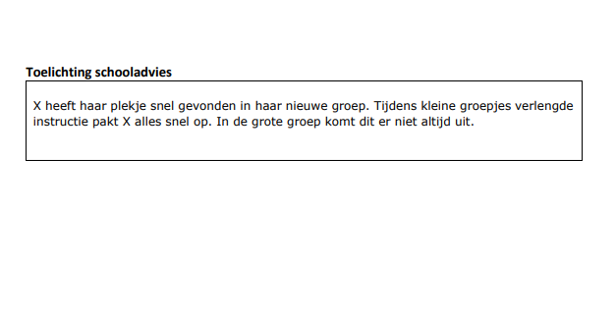
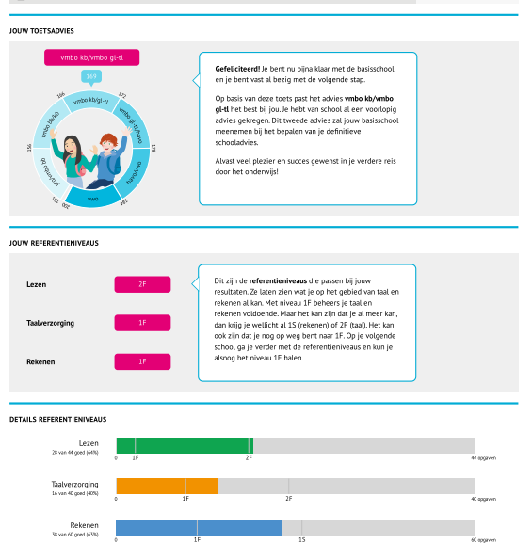
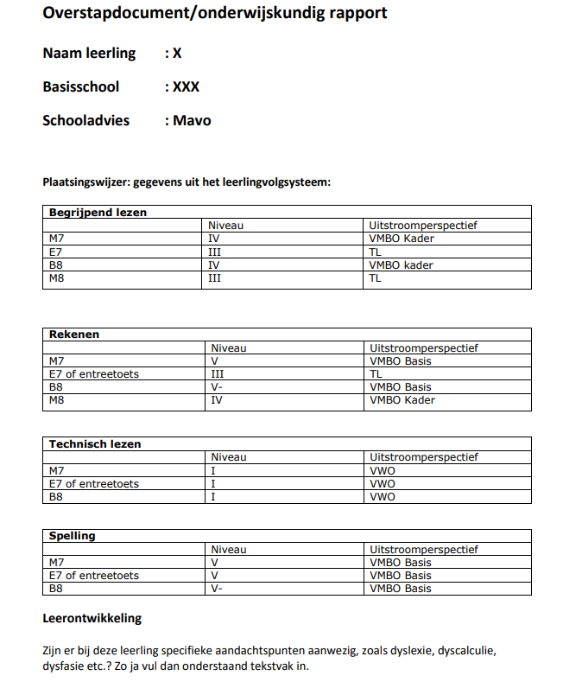
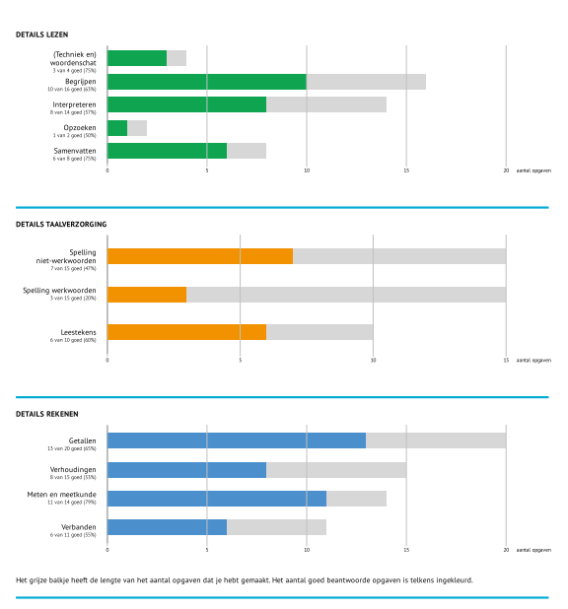

Slide 12
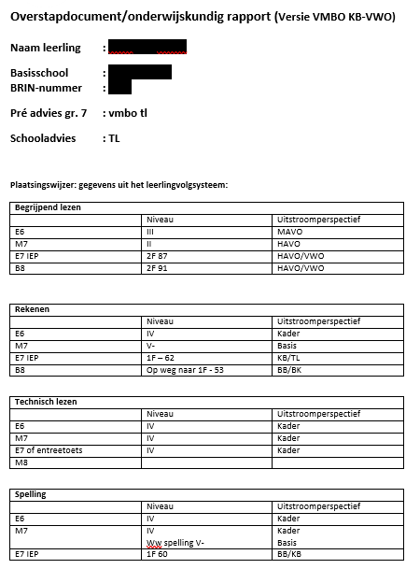
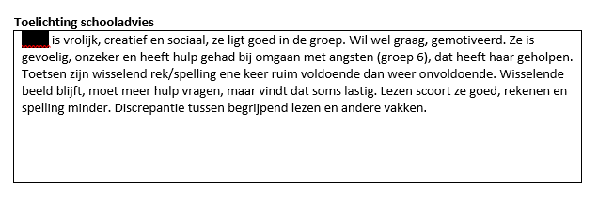
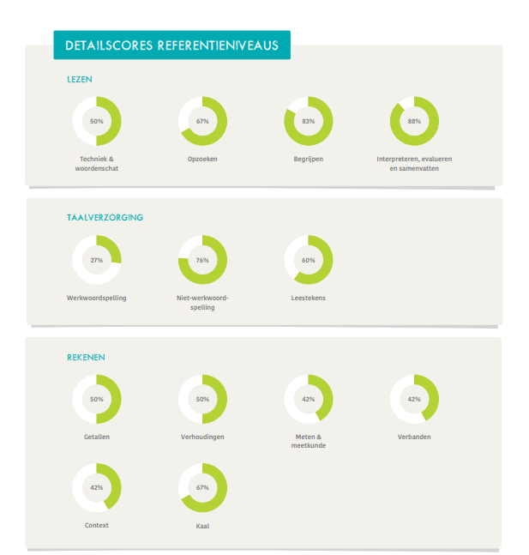
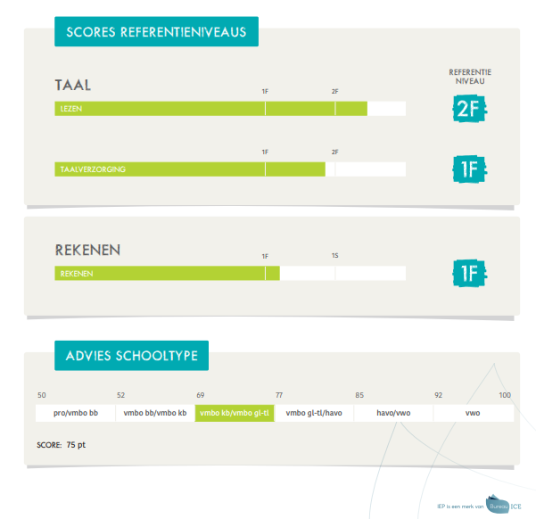

Slide 13
Het net ophalen
Dit neem ik mee…
Dit blijft mij bezig houden…
Dit ga ik doen…
Dit geef ik De Klik mee..

Slide 14
Welkom in de aula

